Slide 1


Slide 2
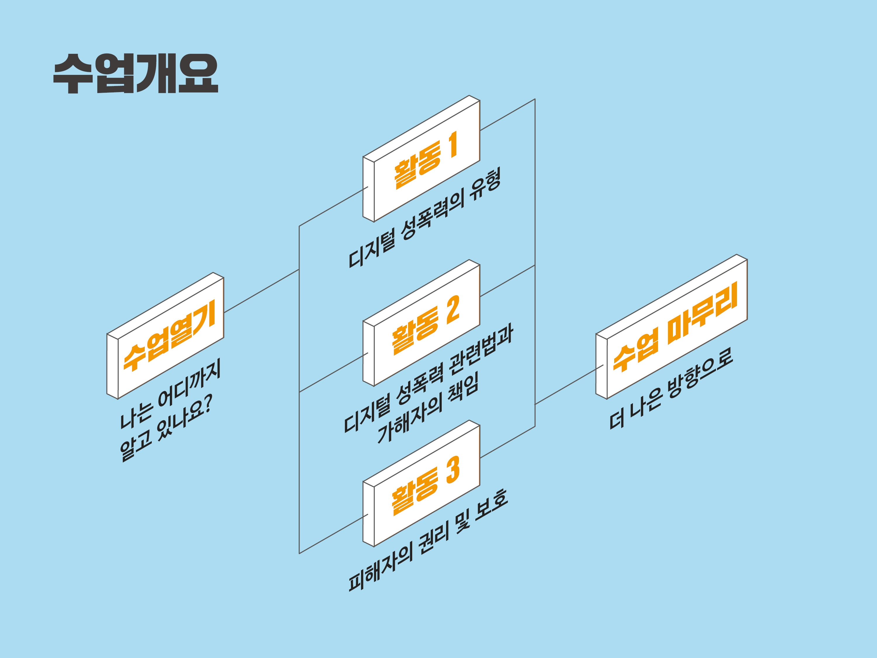

Slide 3


[9국(일사)05-01] 법의 의미와 특성을 이해하고, 사례 분석을 통해 법의 목적을 탐구한다.
[9국(일사)05-02] 규율하는 생활 영역 중심으로 법을 공법, 사법, 사회법으로 구분하고,
사례분석을 통해 각 영역의 특징을 탐구한다.
[9기가02-08] 성적 의사 결정의 중요성을 이해하고, 성폭력의 원인과 영향을 개인 및
사회적 차원에서 분석하여 예방 및 대처 방안을 탐색한다.
Notes:
[학습목표]
1. 디지털 성폭력의 유형과 관련법을 설명할 수 있다.
2. 디지털 성폭력 관련 처벌과 가해자의 책임을 인식할 수 있다.
3. 디지털 성폭력 피해 시 도움 및 지원받을 수 있는 곳을 설명할 수 있다.

Slide 4


나는 어디까지
알고 있나요?

Slide 5







나는 어디까지 알고 있나요?
활동지
1
디지털
성폭력이란
무엇일까요?
디지털 성폭력을
저지르면
어떤 처벌을
받나요?
디지털
성폭력의 유형은
어떤 것들이
있을까요?
그 정보를
어디서
찾을 수 있나요?
Notes:
[교수지도안]
* 수업열기(나는 어디까지 알고 있나요?)
디지털 성폭력의 유형, 관련법, 처벌 등 디지털 성폭력에 대해 알고 있는 것을 적고, 그런 정보들을 어떻게 알게 되었는지 생각해보도록 합니다.
학생들이 디지털 성폭력과 관련한 잘못된 정보를 가지고 있는 경우도 있기 때문에, 이 활동을 통해 학생들의 인식 수준을 확인하고 정확한 정보의 필요성을 알도록 합니다. 잘못된 정보가 자칫 디지털 성폭력에 대한 잘못된 통념을 강화할 수도 있기 때문에 정보 활용 시 분별력을 갖도록 하는 것의 중요성을 언급하도록 합니다.
[활동지 1]

Slide 6
디지털
성폭력의 유형
6

Slide 7







디지털 성폭력의 유형
불법촬영
유통, 공유, 유포
유포 협박
온라인 그루밍
유저 2
사진 합성
성적 괴롭힘
출처 : <서울시 디지털 민주시민 모니터링단 온라인 교육 자료>(서울시, 2019)
7
Notes:
[교수지도안]
* 활동 1(디지털 성폭력의 유형)
디지털 성폭력에 대한 학생들의 사전지식이 얼마나 정확한지 알아보는 활동입니다.
[수업열기]에서 각자 작성한 내용이 얼마나 정확했는지 확인하도록 합니다.
- 불법촬영 : 타인의 동의 없는 촬영
- 유통, 공유, 유포 : 웹하드, SNS 등에 불법 성영상물을 게시하거나 공유하는 행위
- 유포 협박 : 괴롭힘 등을 목적으로 불법 성영상물을 유포하겠다는 협박
- 온라인 그루밍 : 대인관계와 사회적 환경이 취약한 대상에게 다양한 통제, 조종 기술을 사용해 성 착취를 수월하게 하기 위한 길들임 행위
- 사진 합성 : 당사자의 동의없이 타인의 사진을 합성, 변형하는 행위(ex. 지인 합성 등)
- 성적 괴롭힘 : 사이버 공간에서의 성적 내용을 포함한 명예훼손이나 모욕 등
(ex. 단톡방성희롱, 온라인 커뮤니티 성적 명예훼손, 게임 중 성적 모욕 등)
[자료 출처]
- 서울시 디지털 민주시민 모니터링단 온라인 교육 자료(2019)

Slide 8


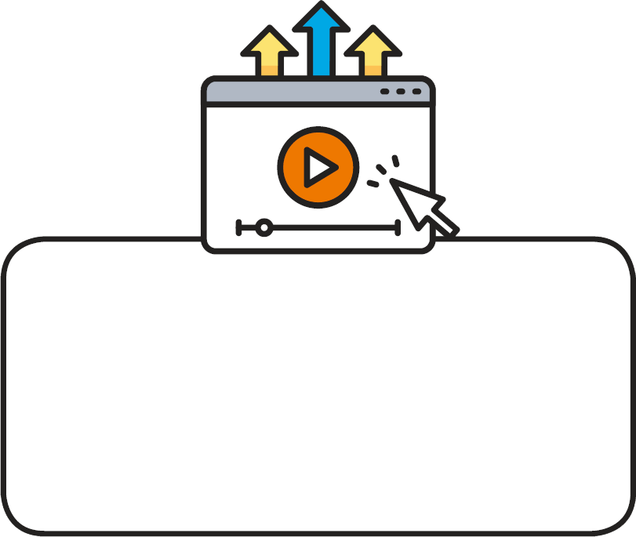
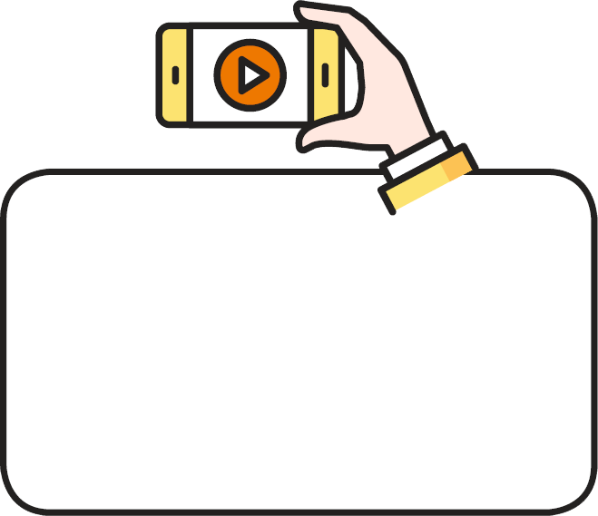
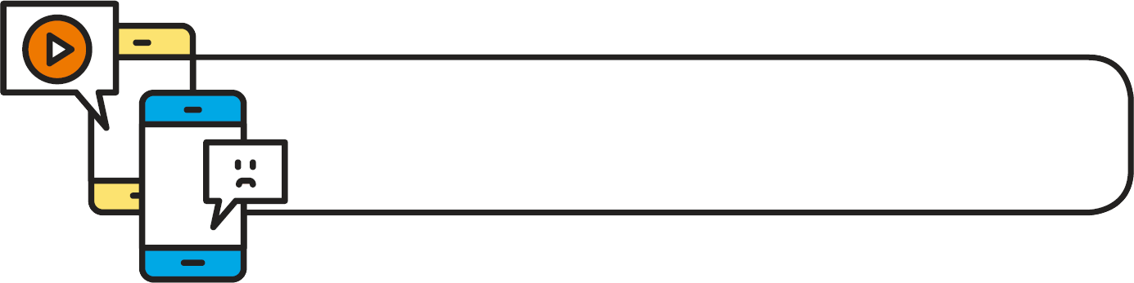
디지털 성폭력의 유형
제작형
불법촬영 이미지나
영상을 제작
디지털
성폭력
소비형
유포형
디지털 성폭력 결과물을
소지/구입/저장/시청
피해자의 동의 없이 이미지, 영상,
개인정보 등을 온라인 공간에 유포
유저 2
참여형
유포된 이미지, 영상, 개인정보
등을 악용하여 성폭력을 자행
사진 합성
8
Notes:
[교수지도안]
* 활동 1(디지털 성폭력의 유형)
디지털 성폭력의 가해유형을 알아보는 활동입니다.
디지털 성폭력은 가해 형태에 따라 (1)만들기(제작형) (2)퍼뜨리기(유포형) (3)참여하기(참여형) (4)즐기기(소비형)으로 이루어집니다. 각각의 사례에 해당하는 행위는 어떤 것들이 있을지 알아봅니다.
(1) 제작형 가해는 현실공간에서 실제 불법촬영, 강간, 강제추행 등으로 불법촬영 이미지나 영상을 제작하는 범죄 유형입니다.
(2) 유포형 가해는 피해자의 동의없이 이미지, 영상 및 개인정보 등을 특정 개인 간 또는 불특정 다수를 대상으로 온라인 공간에 유포하는 유형입니다. 온라인 환경의 특성상 유포형 가해는 접촉한 다수 사용자를 거쳐 피해 내용과 규모가 걷잡을 수 없이 커지는 특징이 있습니다. 나아가 유포형 가해는 참여형 가해를 낳습니다.
(3) 참여형 가해는 유포된 이미지, 영상, 개인정보 등을 악용하여 성폭력을 자행하는 경우입니다.
(4) 소비형 가해는 디지털 성폭력 결과물을 소비하는 행위입니다. 소비형 가해는 가해 사실에 대한 명확한 인식 없이 이루어지는 경우가 많아 죄의식이 없는 경우도 많으며, 다른 형태의 가해 행위를 부추기며 디지털 성폭력이 집단 성폭력의 성격을 띠도록 합니다. 이러한 측면에서 소비형 가해는 다른 유형 가해자들의 적극적 공범입니다.
[자료 출처]
- 사이버성범죄/디지털성범죄 실태와 형사정책(김한균, 2017)

Slide 9
디지털 성폭력
관련법과
가해자의 책임

Slide 10


디지털 성폭력 관련법과 가해자의 책임
불법촬영 관련법
「성폭력범죄의 처벌 등에 관한 특례법」 제14조, 제14조의3
(2020. 5. 19 일부개정, 2020. 8. 5 시행)
❶ 의사에 반하는 촬영
→ 7년 이하의 징역 또는 5천만원 이하의 벌금
❷ 동의 없는 촬영물이나 촬영 당시 동의 하였어도 사후에 대상자의 의사에 반하는 반포·판매·임대·제공·전시·상영
→ 7년 이하의 징역 또는 5천만원 이하의 벌금
❸ 영리 목적으로 ①②항 범행
→ 3년 이상의 징역
❹ 불법촬영물, 복제물을 소지·구입·저장·시청(신설)
→ 3년 이하의 징역 또는 3천만원 이하의 벌금
❺ 불법촬영물, 복제물을 이용한 협박 ·강요(신설)
→ 협박 : 1년 이상의 유기징역, 강요 : 3년 이상의 유기징역
출처 : 「성폭력범죄의 처벌 등에 관한 특례법」 [일부개정 : 2020. 5. 19.] [시행 : 2020. 8. 5.]
Notes:
[교수지도안]
* 활동 2(디지털 성폭력 관련법과 가해자의 책임)
불법촬영과 관련된 범죄 유형과 가해자가 책임져야 하는 처벌법을 알아보는 활동입니다.
「성폭력범죄의 처벌 등에 관한 특례법」은 카메라 등의 기계장치를 이용하여 성적 욕망 또는 수치심을 유발할 수 있는 사람의 신체를 촬영대상자의 의사에 반하여 촬영하거나 반포하는 것을 금지하고 있습니다. 여기에는 해당 영상물의 복제물이나 복제물의 복제물도 포함됩니다.
관련 범죄 유형에는 (1)의사에 반하는 촬영 (2)동의 없는 촬영물이나, 촬영 당시 동의 하였어도 사후에 대상자의 의사에 반하는 반포·판매·임대·제공·전시·상영하는 행위 (3)불법촬영물이나 복제물을 소지, 구입, 저장, 시청하는 행위 (4)불법촬영물이나 복제물을 이용한 협박, 강요가 있습니다.
불법촬영물이나 복제물을 소지, 구입, 저장, 시청하는 행위 및 불법촬영물이나 복제물을 이용하여 협박이나 강요를 하는 행위의 경우는 최근 법에 새롭게 추가된 조항으로 범죄 행위를 저질렀을 경우, 가해자는 책임을 진다는 것을 강조합니다.
[자료 출처]
- 「성폭력범죄의 처벌 등에 관한 특례법」 [일부개정:2020.5.19.] [시행:2020.8.5.]

Slide 11
디지털 성폭력 관련법과 가해자의 책임
허위영상물 관련법
「성폭력범죄의 처벌 등에 관한 특례법」 제14조2
(2020. 5. 19 일부개정, 2020. 8. 5 시행)
❶ 반포 목적으로 허위영상물을 편집·합성·가공
→ 5년 이하의 징역 또는 5천만원 이하의 벌금
❷ 동의 없는 허위영상물이나 편집·합성·가공에 동의 하였어도 사후에 대상자의 의사에 반하는
반포·판매·임대·제공·전시·상영
→ 5년 이하의 징역 또는 5천만원 이하의 벌금
❸ 영리 목적으로 동의 없이 허위영상물을 반포·판매·임대·제공·전시·상영
→ 7년 이하의 징역
출처 : 「성폭력범죄의 처벌 등에 관한 특례법」 [일부개정 : 2020. 5. 19.] [시행 : 2020. 8. 5.]
Notes:
[교수지도안]
* 활동 2(디지털 성폭력 관련법과 가해자의 책임)
허위영상물과 관련된 범죄 유형과 가해자가 책임져야 하는 처벌법을 알아보는 활동입니다.
허위영상물이란, 사람의 얼굴, 신체, 음성 촬영물, 영상물, 음성물 등을 그 사람의 의사에 반하여 성적인 형태로 편집·합성·가공한 것을 의미합니다.
허위영상물과 관련된 범죄 유형은 (1)반포 목적으로 사람의 얼굴·신체·음성을 대상으로 한 촬영물·영상물·음성물을 대상자의 의사에 반하여 성적 욕망 또는 수치심을 유발할 수 있는 형태로 편집·합성·가공하는 행위 (2)영리 목적 혹은 영리 목적 없이 사후 대상자의 의사에 반하여 영상물 등을 정보통신망 혹은 오프라인을 통하여 반포하는 행위가 있습니다.
[자료 출처]
- 「성폭력범죄의 처벌 등에 관한 특례법」 [일부개정:2020.5.19.] [시행:2020.8.5.]

Slide 12
디지털 성폭력 관련법과 가해자의 책임
아동·청소년 성착취물 관련법
「아동·청소년의 성보호에 관한 법률」 제2조 제4호, 제5호, 제11조
(2020. 6. 2. 일부개정, 2020. 8. 5 시행)
❶ 아동·청소년 성착취물 제작·수입·수출
→ 무기징역 또는 5년 이상의 유기징역
❷ 아동·청소년 성착취물 판매·대여·배포·제공·소지·운반·광고·소개·공연히 전시·상영
→ 영리목적은 5년 이상의 징역, 영리목적이 없어도 3년 이상의 징역
❸ 아동·청소년을 아동·청소년 성착취물 제작자에게 알선
→ 3년 이상의 징역
❹ 아동·청소년 성착취물 구입하거나 아동·청소년 성착취물임을 알면서 이를 소지·시청
→ 1년 이상의 징역
출처 : 「아동・청소년의 성보호에 관한 법률」 [일부개정 : 2020. 6. 2.] [시행 : 2020. 8. 5.]
Notes:
[교수지도안]
* 활동 2(디지털 성폭력 관련법과 가해자의 책임)
아동·청소년이 별도의 법으로 보호받는 이유를 이해하고, 관련된 범죄 유형과 가해자가 책임져야 하는 처벌법을 알아보는 활동입니다.
아동·청소년은 19세 미만의 자입니다. 아동·청소년성착취물이란, 아동·청소년 또는 아동·청소년으로 명백하게 인식될 수 있는 사람이나 표현물이 등장하여 (1)이성간 성기 접촉이 이루어지는 성교행위 (2)구강·항문 등 신체의 일부나 도구를 이용하거나 동성 간 성기 접촉이 이루어지는 유사 성교행위 (3)신체의 전부 또는 일부를 접촉·노출하는 행위로서 일반인의 성적 수치심이나 혐오감을 일으키는 행위 (4)자위행위를 하거나 (5)그 밖의 성적 행위를 하는 내용을 표현하는 것으로서 필름·비디오물·게임물 또는 컴퓨터나 그밖의 통신매체를 통한 화상·영상 등의 형태로 된 것을 말합니다. 즉, 아동·청소년성착취물이란 아동·청소년의 동의와는 상관없이 아동·청소년의 성적인 이미지를 담은 영상이나 사진입니다.
우리 법원은 아동·청소년이 성인과 비교하였을 때 (1)성적인 것의 의미 자체를 인지하지 못할 수 있고 (2)그러한 행위의 결과와 파급력을 예측하지 못할 수 있으며 (3)사회적·경제적으로 성인에게 의존하고 있는 경우가 많아 (4)스스로를 보호할 수 있는 힘이 부족한 경우가 많기 때문에 동의·자발성을 신중히 판단하여야 한다고 밝힌 바 있습니다(대법원 2015. 2. 12. 선고 2014도11501, 2014전도197 판결).
아동·청소년성착취물과 관련한 범죄 유형은 (1)아동·청소년성착취물 제작·수입·수출 (2)영리 목적으로 혹은 영리 목적 없이 판매·대여·배포·제공하거나 이를 목적으로 소지·운반·광고·소개·공연히 전시·상영하는 행위 (3)아동·청소년 성착취물을 제작할 것이라는 정황을 알면서 아동·청소년을 아동·청소년 성착취물 제작자에게 알선 (4)아동·청소년 성착취물을 구입하거나 아동·청소년 성착취물임을 알면서 이를 소지·시청하는 경우입니다.
아동청소년의 성보호에 관한 법률 제11조에 따라 아동청소년성착취물과 관련한 범죄 행위는 모두 징역형 이상의 처벌이 예정되어 있습니다. 특히 제1항에서 금지하고 있는 아동·청소년성착취물 제작·수입·수출에 대해서는 최고 무기징역까지 가능합니다.
[자료 출처]
- 「아동·청소년의성보호에 관한 법률」 [일부개정 : 2020.6.2.] [시행 : 2020.8.5.]

Slide 13
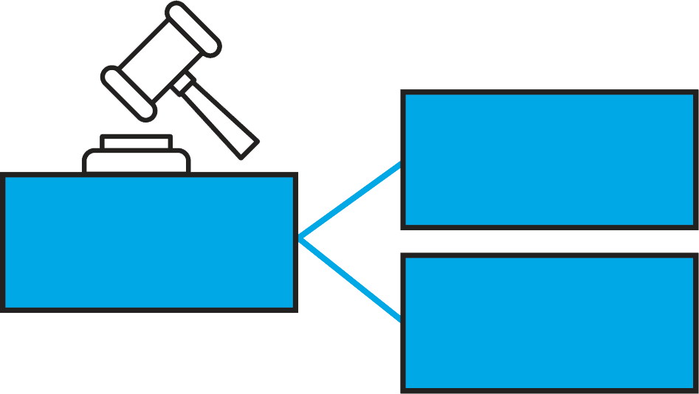



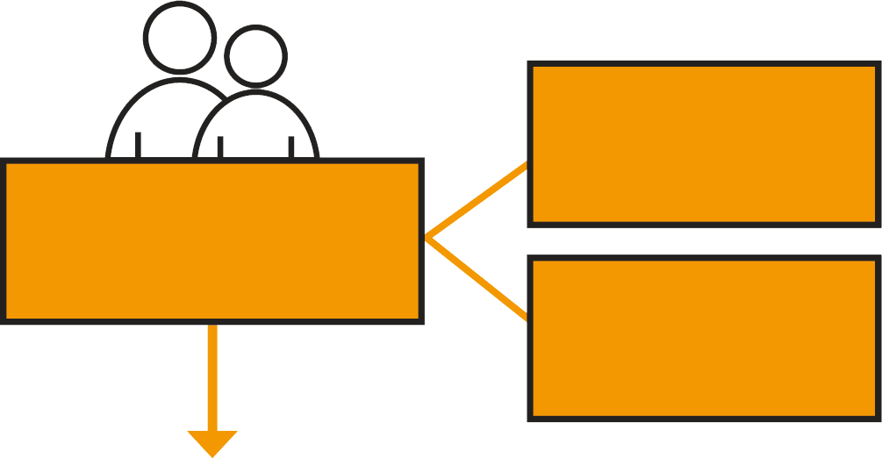
디지털 성폭력 관련법과 가해자의 책임
미성년자가 디지털 성폭력을 저질러도
처벌받아요!
벌금형
「민법」 제750조, 751조, 755조
형사 재판
자유형
(소년교도소)
범죄
손해배상책임
위탁처분
소년보호처분
보호관찰
「소년법」 제32조, 32조의2, 33조
출처 : 「소년법」 [일부개정 : 2018. 9. 18.] [시행 : 2018. 9. 18.]
「민법」 [일부개정 : 2017. 10. 31.] [시행 : 2018. 2. 1.]
Notes:
[교수지도안]
* 활동 2(디지털 성폭력 관련법과 가해자의 책임)
디지털 성폭력 가해에 대한 미성년자의 책임을 인식하기 위한 활동입니다.
미성년자가 디지털 성폭력을 저질렀을 때 어떤 처벌을 받을 것 같은지 학생들에게 질문합니다. 관련 정보를 어떻게 알게 되었는지 질문합니다.
현행 형사법 체계는 소년(만 19세 미만인 자)이 범죄를 저지른 경우 죄질에 따라 (1)일반 형사 사법 절차에 따라 형사 재판을 하는 경우와 (2)소년법에 따라 소년보호처분을 하는 경우를 나누어 이원적으로 운영하고 있습니다. 일반 형사 사법 절차에 따라 재판이 진행될 경우 벌금형 내지 자유형(소년교도소에서 부정기형 복역 또는 집행유예)의 형사처벌을 받게 됩니다. 나아가 범죄 전력이 수사기관에 남게 됩니다.
일반 형사법에 따른 형사처벌을 피하더라도, 소년법에 따른 소년보호처분은 피할 수 없습니다. 소년법상 보호처분 역시 형사처벌처럼 사회와 분리, 자유의 제약이라는 특성을 지닙니다. 특히 소년법 제32조제1항제6호 이하의 위탁 처분은 사회 외 처분으로, 위탁된 소년은 성인들의 자유형처럼 가족, 사회와 분리되며 일상의 자유를 제약 받게 됩니다. 보호처분에 수반되는 보호관찰의 경우 야간외출제한, 봉사활동 등 특별준수사항이 뒤따르는 경우가 많습니다. 보호관찰관은 유선을 통하여 주기적으로 보호소년의 위치, 생활을 확인하므로 거주이전의 자유 또한 제약 됩니다. 보호관찰사항을 잘 이행하지 못할 경우, 처분이 변경되거나 보호관찰 기간이 연장되는데 상당수 보호소년이 보호관찰을 제때 마치는데 어려움을 겪습니다. 그 결과 성인이 되어서도 보호관찰이 끝나지 않기도 합니다.
형사처벌 내지 소년보호처분을 받았다고 하더라도 민사상 손해배상책임은 남습니다. 민사상 손해배상청구의 원인이 되는 민법상의 위법행위는 형사법상 불법행위(범죄)보다 폭넓은 개념입니다. 설령 어느 가해행위가 현행 형사법에 따라 처벌되지 않는다고 하더라도, 민사상 손해배상책임은 피할 수 없습니다. 민사상 손해배상의 경우 피해자가 입은 직접적 물질적 손해(치료비 등)는 물론이고, 정신적 피해에 따른 위자료에 대하여도 배상책임이 있습니다(민법 제750조, 751조, 755조(제14965호, 2017. 10. 31. 일부개정, 2018. 2. 1. 시행)).
[자료 출처]
- 「소년법」 [일부개정 : 2018. 9. 18.] [시행 : 2018. 9. 18.]
- 「민법」 [일부개정 : 2017. 10. 31.] [시행 : 2018. 2. 1.]

Slide 14
피해자의
권리 및 보호
14

Slide 15
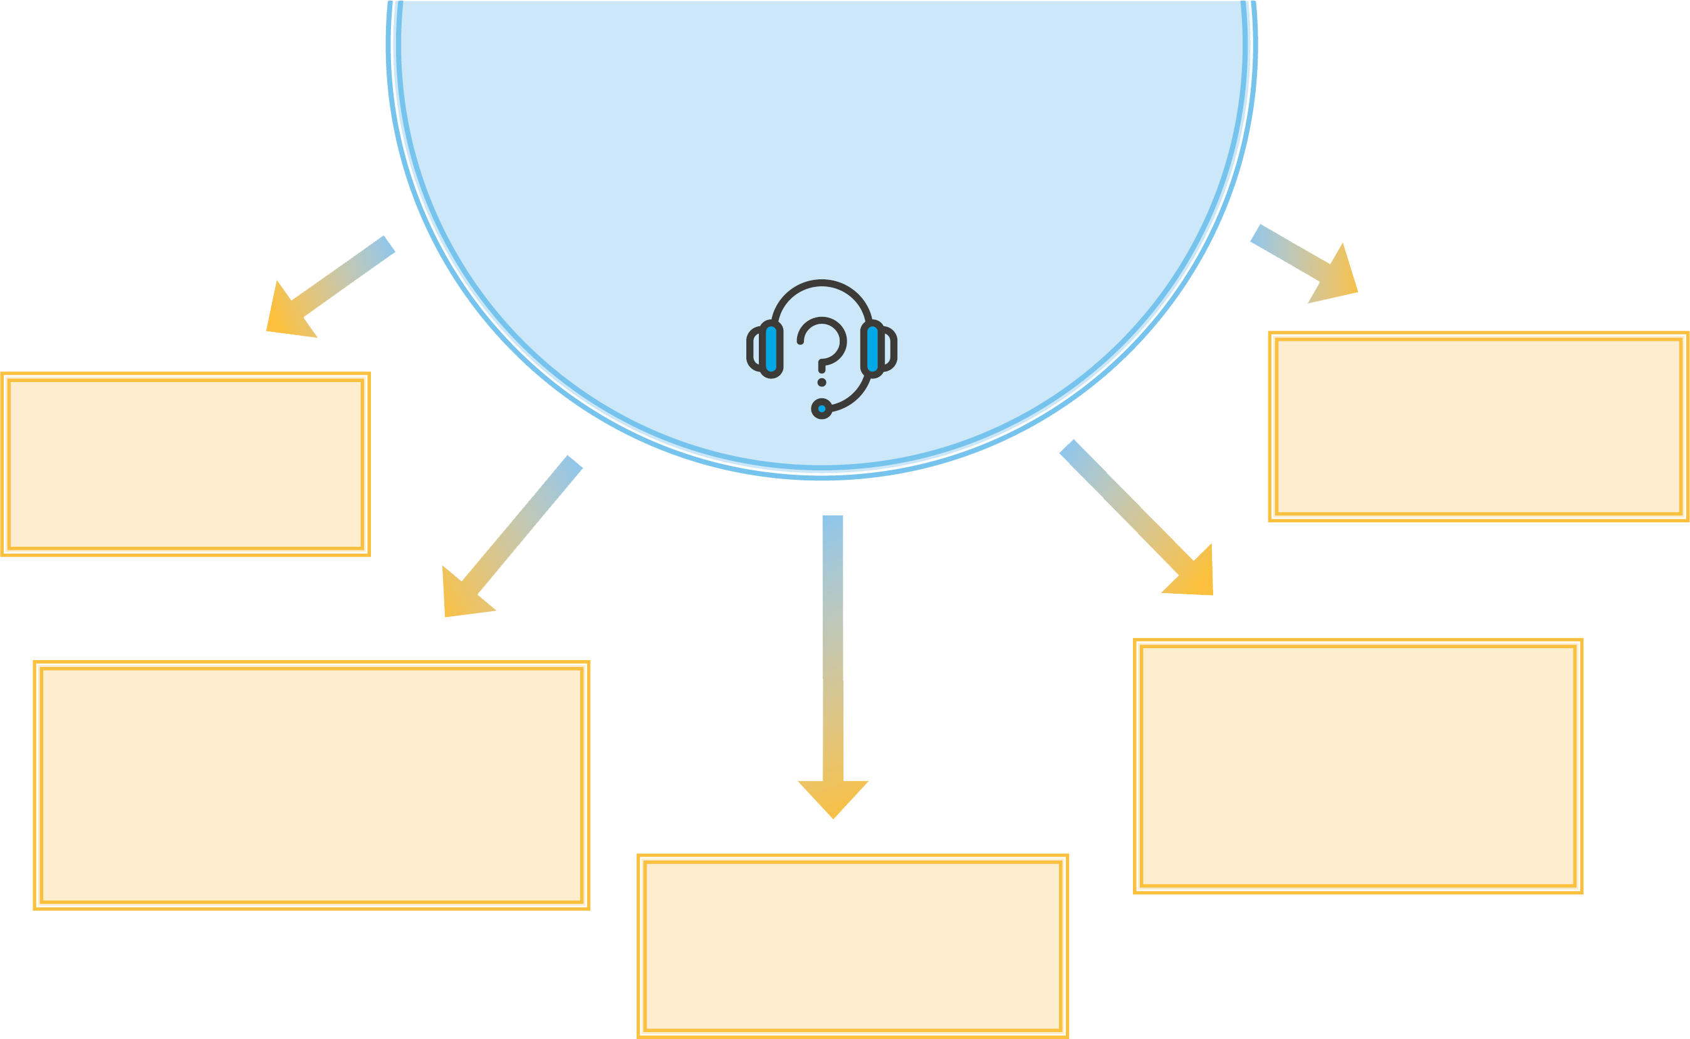



피해자의 권리 및 보호
어디에
연락할 수 있나요?
여성긴급전화
(지역번호 +)1366(24시간)
사이버 경찰청
www.police.go.kr
십대여성인권센터
사이버또래상담실 S.N.S
02-2633-1318
10upSNS
디지털 성범죄 피해자 지원센터
02-735-8994
여성폭력 사이버 상담(women1366)
한국사이버성폭력대응센터
02-817-7959
Notes:
[교수지도안]
* 활동 3(피해자의 권리 및 보호)
디지털 성폭력 피해 시 대응법에 대해 알아보는 활동입니다.
디지털 성폭력 피해 아동은 보호, 지원, 교육의 대상이며, 피해 아동 보호를 위해 처벌이나 보호처분은 지양된다는 점을 알려줍니다. 아동·청소년도 자신의 디지털 성폭력 사실을 신고할 수 있고, 신고를 위해 어른들의 도움을 받을 수 있습니다.
누구든지 아동·청소년 대상 성폭력의 발생 사실을 알게 된 때에는 수사기관에 신고할 수 있으며, 교육기관, 체육시설, 복지시설 등의 장과 종사자는 법적 신고 의무자에 해당됩니다.

Slide 16
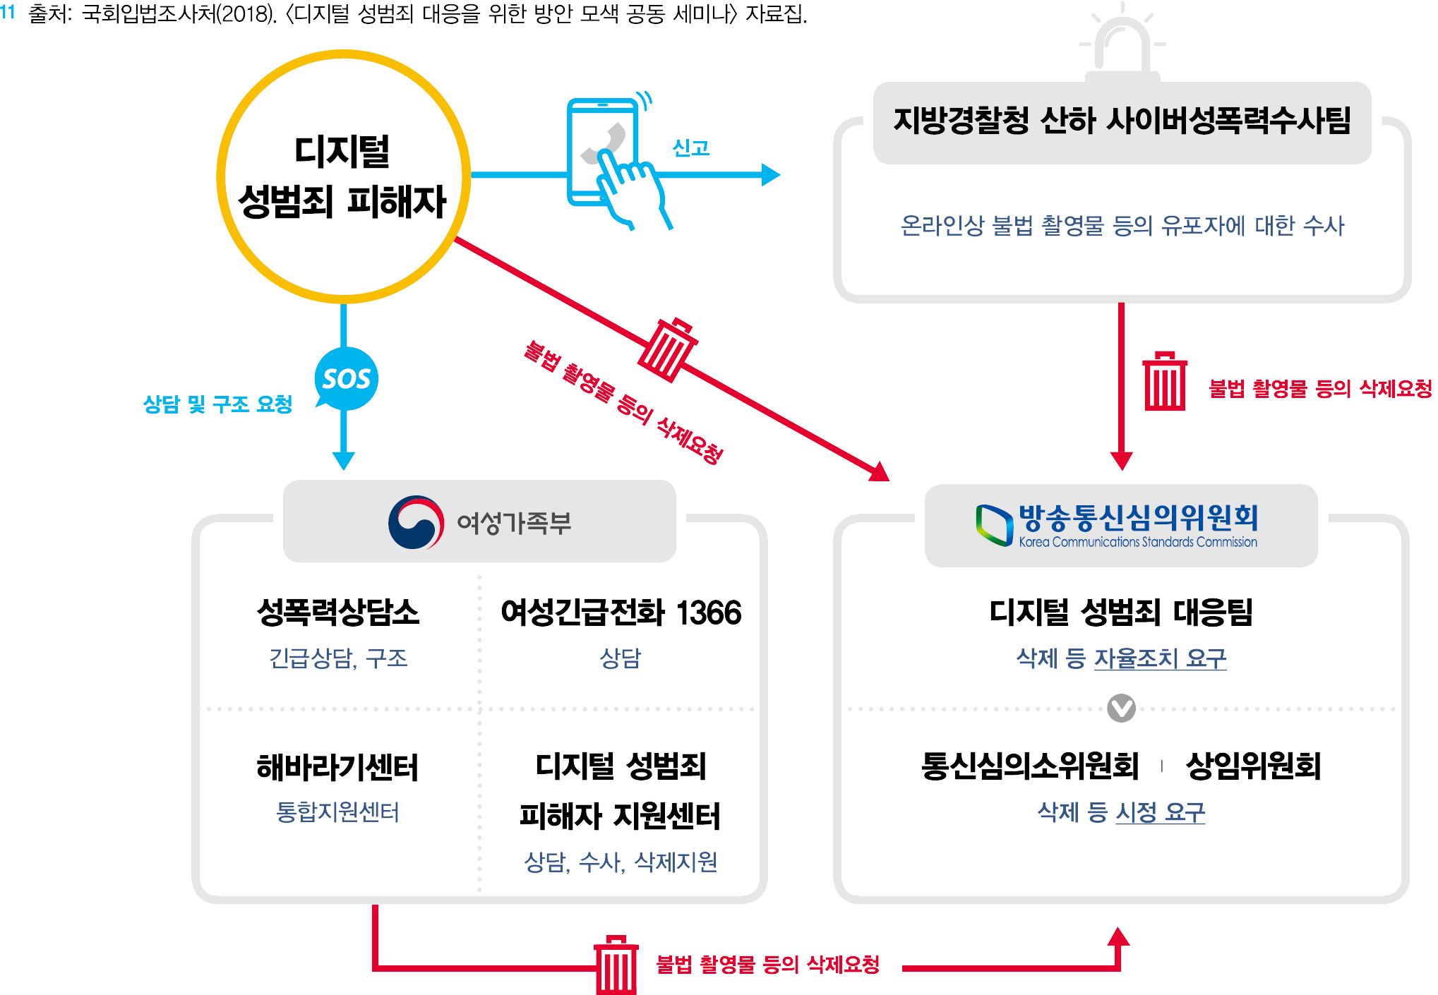
피해자의 권리 및 보호
어떤 도움을 받을 수 있나요?
출처 : <디지털 성범죄 대응을 위한 방안 모색 공동 세미나>(국회입법조사처, 2018)
Notes:
[교수지도안]
* 활동 3(피해자의 권리 및 보호)
우리 헌법은 타인의 범죄행위로 인하여 피해를 입은 국민이 국가로부터 구조 받을 수 있는 권리를 규정하고 있습니다(헌법 제30조).
이에 근거를 두고 있는 범죄피해자 구조법은 범죄피해자 보호ㆍ지원의 기본 정책 등을 정하고 범죄피해자를 구조하는 것을 목적으로 합니다(제1조). 범죄피해자구조법의 기본이념은 범죄피해 구조를 통한 인간의 존엄성 보장과, 범죄피해자의 명예와 사생활의 평온, 법적절차의 참여권 보장 등으로 구성되어 있습니다.(제2조)
성폭력방지 및 피해자보호 등에 관한 법률(‘성폭력방지법’) 또한 헌법을 근거로 하고 있으며, 범죄피해자구조법과 목적 및 이념을 공유합니다. 성폭력방지법은 피해자에 대한 취학 및 취업 지원 등을 통하여 학습권, 직업의 자유를 보장하고 있습니다(제7조). 또한 피해자에 대한 법률상담 등을 통하여 피해자의 법적절차 참여권을 보장하고 있습니다(제7조의2).
[자료출처]
- 「대한민국 헌법」 제30조, 「범죄피해자구조법」 제1조, 제2조, 「성폭력방지 및 피해자 보호 등에 관한 법률」 제7조, 제7조의2

Slide 17
더 나은 방향으로
17

Slide 18
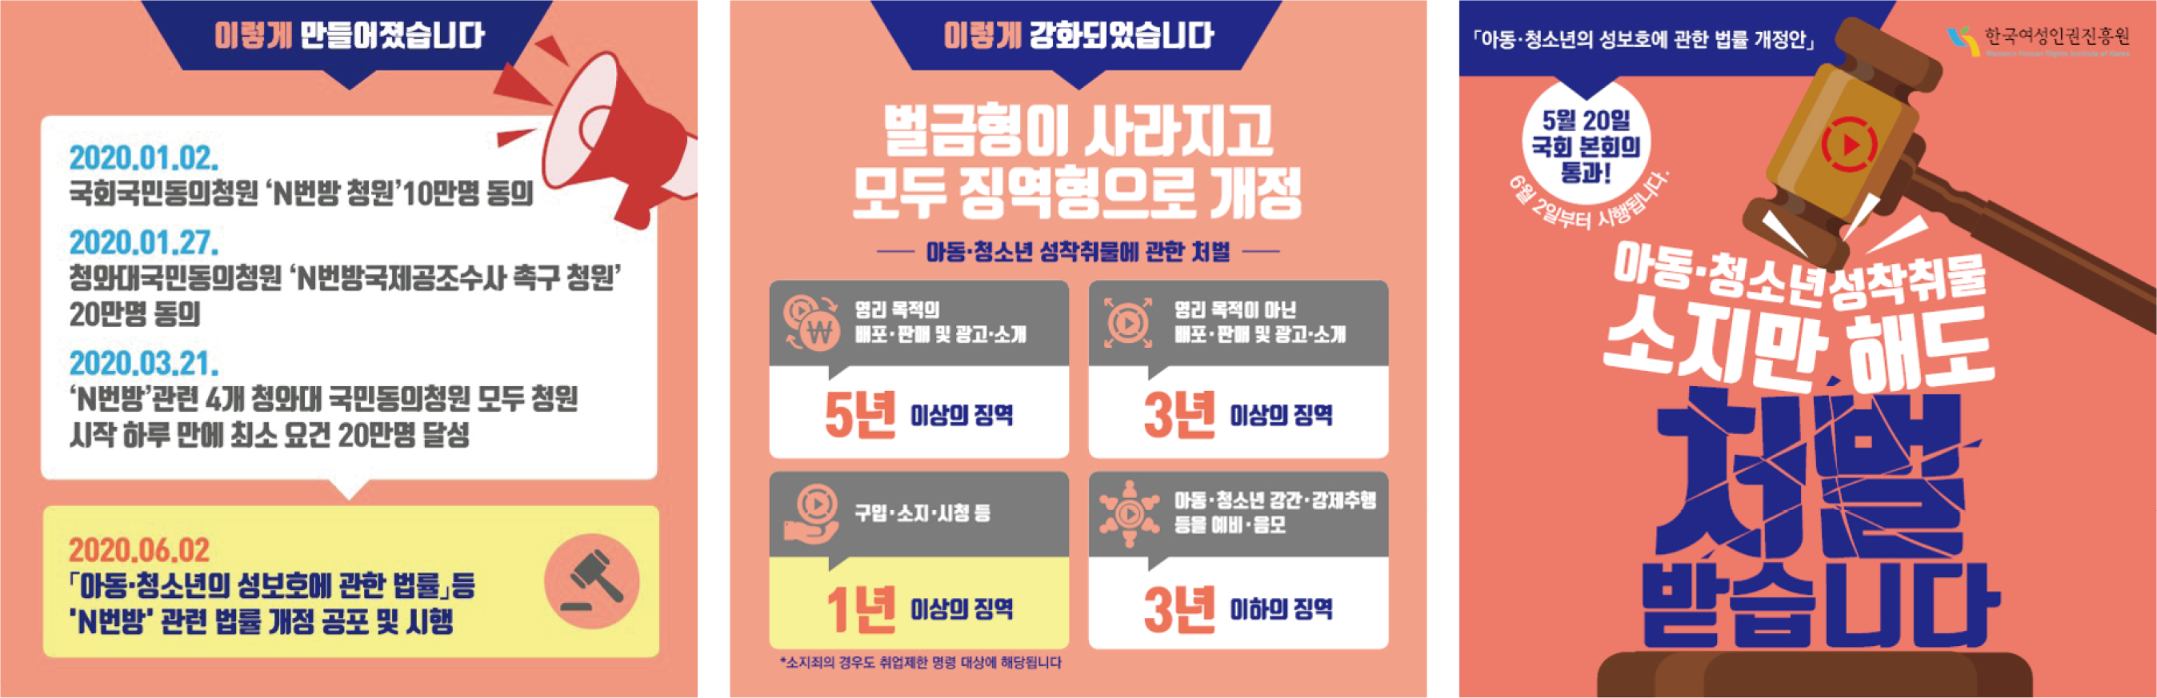
더 나은 방향으로
법은 변해요, 깨어있는 시민의 힘으로!
더 나은 방향으로!
활동지
2
출처 : <디지털 성범죄 관련 법률 개정 안내>(여성가족부, 한국여성인권진흥원, 2020)
Notes:
[교수지도안]
* 수업 마무리(더 나은 방향으로)
사회적 노력을 통해 법이 개정될 수 있음을 이해하기 위한 활동입니다.
최근 있었던 텔레그램 성착취사건 이후, 사회적 노력을 통해 2020년 6월 2일부터 개정된 법이 공포․시행되었습니다.
디지털 성폭력으로 인한 피해가 날로 증가하고, 아동․청소년성착취물 관련 범죄 규모와 형태가 갈수록 교묘해지고 있어, 불법 성적 촬영물을 소지하거나 저장하기만 해도 처벌받을 수 있다는 규정을 신설하였습니다. 이를 바탕으로 법의 개정이 어떤 영향력을 가질지, 어떤 법이 추가로 필요한지 생각해보고, 어떤 법이 생기면 좋을지도 함께 적어봅시다.
[자료 출처]
- 디지털 성범죄 관련 법률 개정 안내(여성가족부 x 한국여성인권진흥원)
: https://m.blog.naver.com/whrck/221995144310
[활동지 2]

Slide 19

더 나은 방향으로
성착취 영상의 구입도 시청도 피해자의 삶을
파괴하는 범죄입니다
디지털 성폭력의
공범이 되지 마세요
출처 : <디지털 성범죄의 공범이 되지 마세요>(법무부TV, 2020.6.1.)
Notes:
[교수지도안]
* 수업 마무리(더 나은 방향으로)
수업을 통해 새롭게 배운 사실이 있는지, 내가 잘못 알고 있던 사실이 있는지 생각해봅니다. 영상을 함께 시청하며 수업을 마무리합니다.
[자료 출처]
- 디지털 성범죄의 공범이 되지 마세요(법무부TV, 2020.6.1.)
: https://www.youtube.com/watch?v=zbKFcC5GFSw

Slide 20
발행연도 2020년
동영상 | <‘청소년 디지털 성범죄’ 명쾌하게 풀어드림>(법무부TV, 2020)
동영상 | <미투, 성폭력 무고죄와 맞고소에 대해서 알아봐요!>(한국양성평등교육진흥원 젠더온, 2020)
동영상 | <물론 유쾌한 이야기는 아닙니다>(닷페이스, 2020)
동영상 | <이제 불법 촬영물 시청만 해도 처벌 가능합니다>(닷페이스, 2020)

